Slide 1
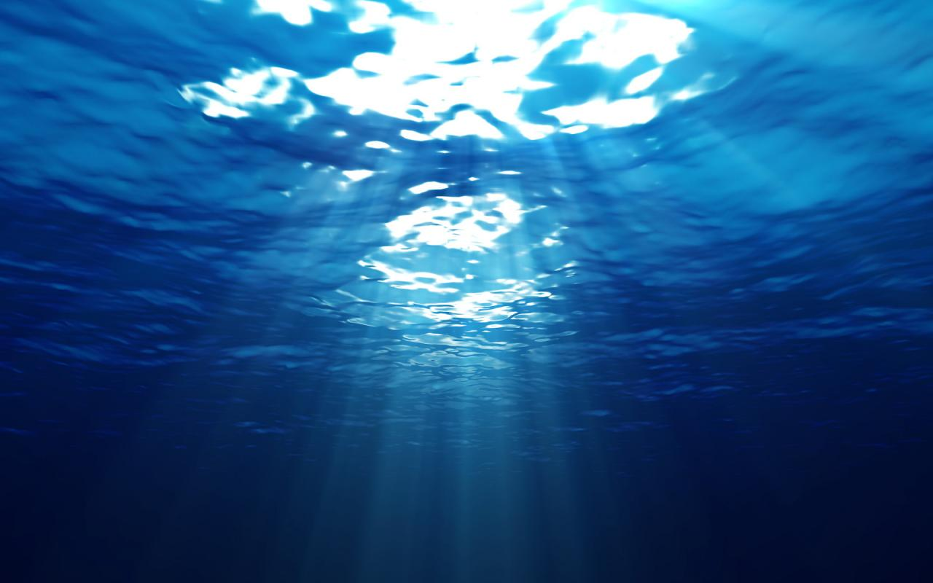
Бог на чудесан начин ствара свет, а вода је извор живота за све људе, јер је створена од онога који је извор и даровац живота.
Вода

Slide 2
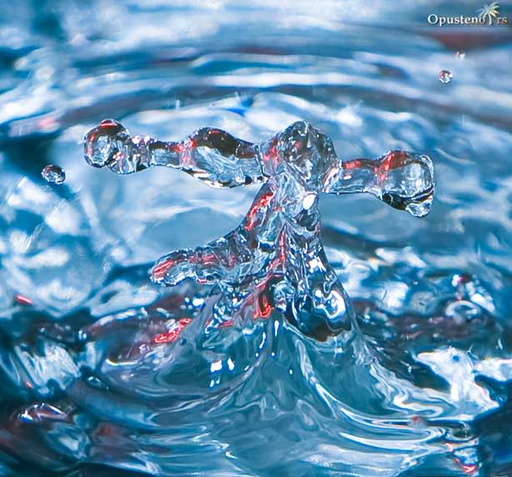
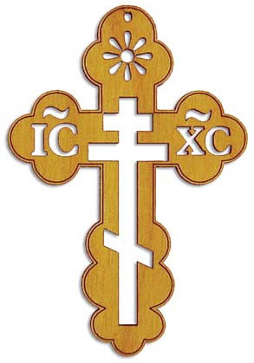
Научно доказана снага крсног знака на живи свет
Вода и Крст
Научници су експериментално доказали да крсни знак убија микробе и мења оптичке особине воде. „Потврдили смо да древни обичај да се храна и пиће крсти пре јела има дубоки мистични смисао“, каже физичар Ангелина Махаловска. „Иза тога се крије практична корист: храна се очишћава буквално у трену. То је велико чудо које се дешава буквално сваки дан.“
Они су феноменални: откривена су јединствена бактериолошка својства, која вода поседује после освећења молитвом и крсним знаком. Откривена је нова, раније непозната особина Божије Речи да преображава структуру воде, значајно повећавајући њену оптичку густину у краткој или ултравиолетној спектралној области.

Slide 3
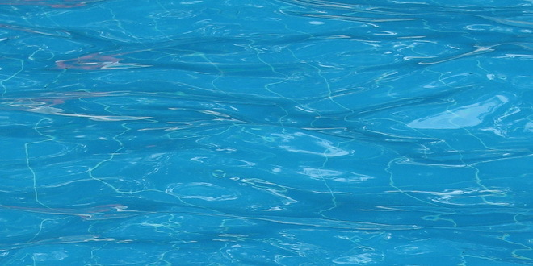
Дејтво Оче наша и крсног знака на бактерије
Оче наш
Научници су проверили дејство молитве “Оче наш” и крсног знака на патогене бактерије. Ради истраживања су узети узорци воде из разних басена- бунара, река, језера. Сви узорци су садржали златну стафилококу и још једну увек присутну врсту бактерија. Али показало се да се после прочитане молитве “Оче наш” и осењивања узорка крсним знаком, та количина штетних бактерија смањивала за 7, 10, 100 и чак и више од 1000 пута!

Slide 4
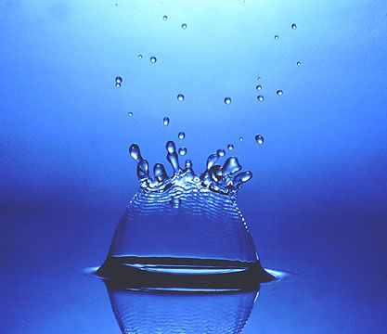
Дејство снаге крсног знака на воду
Крсни знак
„Вода “разликује” смисао изговорених молитви над њом, “памти” тај утицај и чува га одређено време што се види по повећаној оптичкој густини.Крсни знак мења оптичку густину воде практично тренутно. Оптичка густина воде, која је освећена осењивањем крсним знаком од стране обичног верника се повећава скоро 1.5 пут! А када то исто уради свештеник – скоро 2.5 пута! То јест закључује се да вода “разликује” степен освећења од стране мирјанина или свештеника, чији су прсти десне руке склопљени ради благослова тако да изображавају прва слова Христовог Имена.

Slide 5
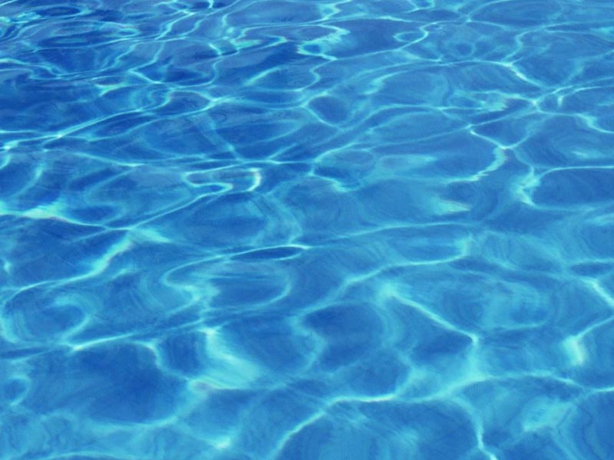
Вода-Вера-Име Божије
Докази
Интересантан је и резултат освећења воде од стране крштеног, али неверујућег човека, који не носи крстић на грудима. Показало се да вода “разликује” чак и степен вере – њена оптичка густина се изменила само за 10%! Заиста – “по вери вашој – нека вам буде!”
Пошто се људски организам састоји од нешто више од две трећине воде, то значи да је Бог при стварању у нас уградио такав систем физичких канала, који регулише све биохемијске процесе у организму, и који јасно “препознаје” Име Исуса Христа!

Slide 6
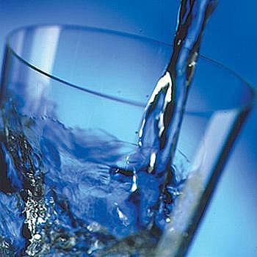
Дејство молитве и крсног знака на обичну воду
Молитва, Крст,Вода
Мерења су показала задивљујућу ствар: после освећења од стране јереја обична вода из водовода задобија нова оптичка својства, зато што се повећава њена оптичка густина! Међутим, дејство речи молитве има потпуно други механизам деловања, јер нико хемијским путем није мењао почетни састав узетог узорка водоводске воде. Значи, управо Божија благодат, призвана у речима молитве, је изменила оптичку густину воде. При чину освећења се могу чути посебне речи: “…Приђите, примите сви Духа Премудрости, Духа Разума, Духа страха Божијег, ХРИСТА КОЈИ НАМ СЕ ЈАВЉА”.

Slide 7
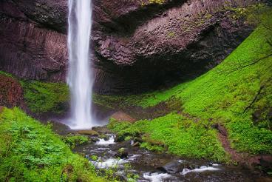
Све што је Бог створио је благословено, лепо и корисно. Зато човек треба да захвали Богу јер му је дао живот, а и воду која га одржава у животу.
Закључак

